Slide 1

Phân vùng voice – unvoice của tín hiệu nói
Họ và tên : Nguyễn Đình Thúy Vy
Lớp H.P : 20.12
MSSV : 102200080

Slide 2
Nội dung
Trình bày thuật toán
Demo chương trình
Phần 1
Phần 2
APR Phần 3
JUL Phần 4
OCT Phần 5
Các bước triển khai
Kết quả kiểm thử
Nhận xét kết quả

Slide 3

I.Các bước triển khai
Phần 1.Các bước thực hiện
Xuất kết quả ra màn hình
Tính các đại lương STE & ZCR
2
4
Chuẩn hóa ste và zcr
6
8
Đọc dữ liệu
Vẽ đồ thị
1
Xử lý số liệu
Tính ngưỡng
T_ste & T_zcr
Đưa ra quyết định
3
5
7

Slide 4


Phần 2.Trình bày thuật toán
a Thuật toán tìm ngưỡng:
Ý tưởng thuật toán dựa vào thuật toán trong quyển CS425:
Phương pháp toán học : $\frac{1}{Nf}\sum_{n=0}^{Nf−1}{max(f\left[n\right]−T},0$) -$\frac{1}{Ng}$ $\sum_{n=0}^{Ng−1}{max(T−g\left[n\right]},0$) (1)
B1: Đầu vào là 2 vector f , vector g.
B2: + Tìm T_min = giá trị vùng nhỏ nhất giữa 2 vector;
+ Tìm T_max = giá trị vùng lớn nhất giữa 2 vector;
B3: T = 0.5*(T_max+ T_min)
B4: Cho i là giá trị của f dưới T && p là giá trị của g trên T
B5: Đặt j && q có giá trị = -1
B6: Sử dùng vòng lặp while với điều kiện (i ==j && p ==q)
B7: Nếu (1) > 0 => T = T_min và ngược lại.
B8: T = 0.5*(T_max+ T_min)
B9: Đặt j = i && j=p
B10: i = sum(f<T);
p = sum(g>T);

Slide 5

Phần 2.Trình bày thuật toán
a Thuật toán tìm ngưỡng:
Với thuật toán tìm ngưỡng vừa trình bày ở slide phía trên để tìm được được ngưỡng chung của 4 file ta sẽ dùng công thức:
T = (T1 + T2 + T3 + T4)/4
Với T1,T2,T3,T4 lần lượt là ngưỡng của các file âm thanh phone và sutdio
T_ste = 0.0783
T_zcr = 0.1669

Slide 6
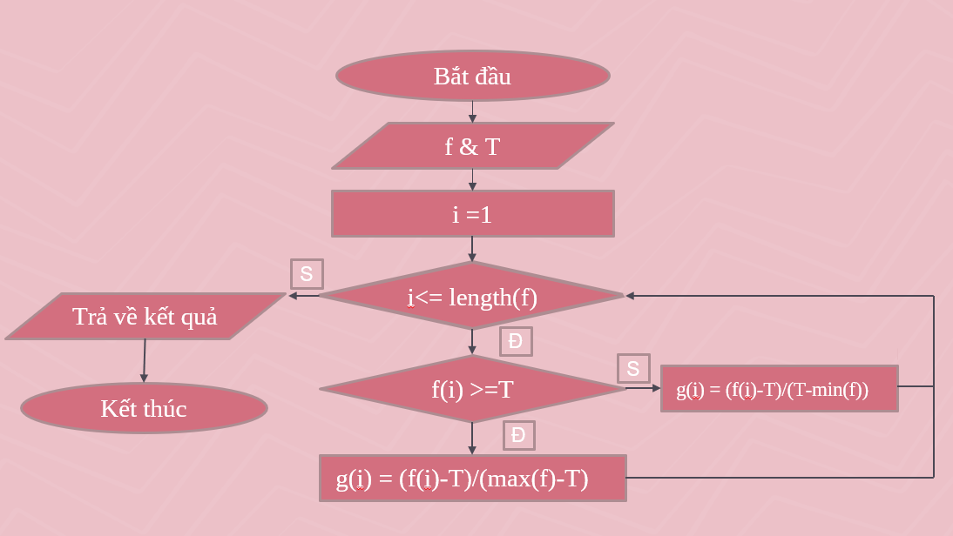

Phần 2.Trình bày thuật toán
b.Thuật toán hàm chuẩn hóa:
Ý tưởng thuật toán dựa công thức: g$\left(f\right)=\left\{\begin{aligned} \frac{f−T}{f\max{−T}} ,f≥T \\ &\frac{f−T}{T−fmin}, f≤T\end{aligned}\right.$
Sơ đồ khối

Slide 7
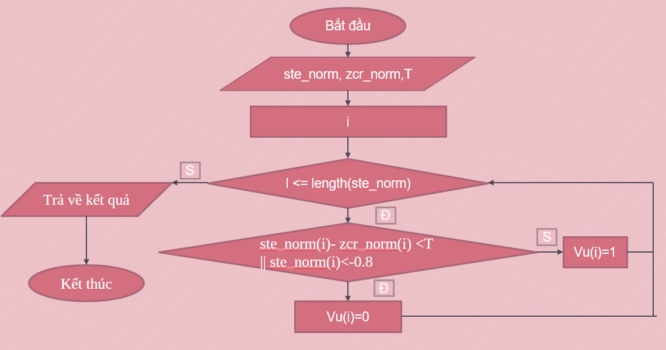

Phần 2.Trình bày thuật toán
c.Thuật toán ra quyết định:
T = ngưỡng của ste_norm và zcr_norm
Sơ đồ khối
Vậy -0.8 trong thuật toán có nghĩa là gì?

Slide 8
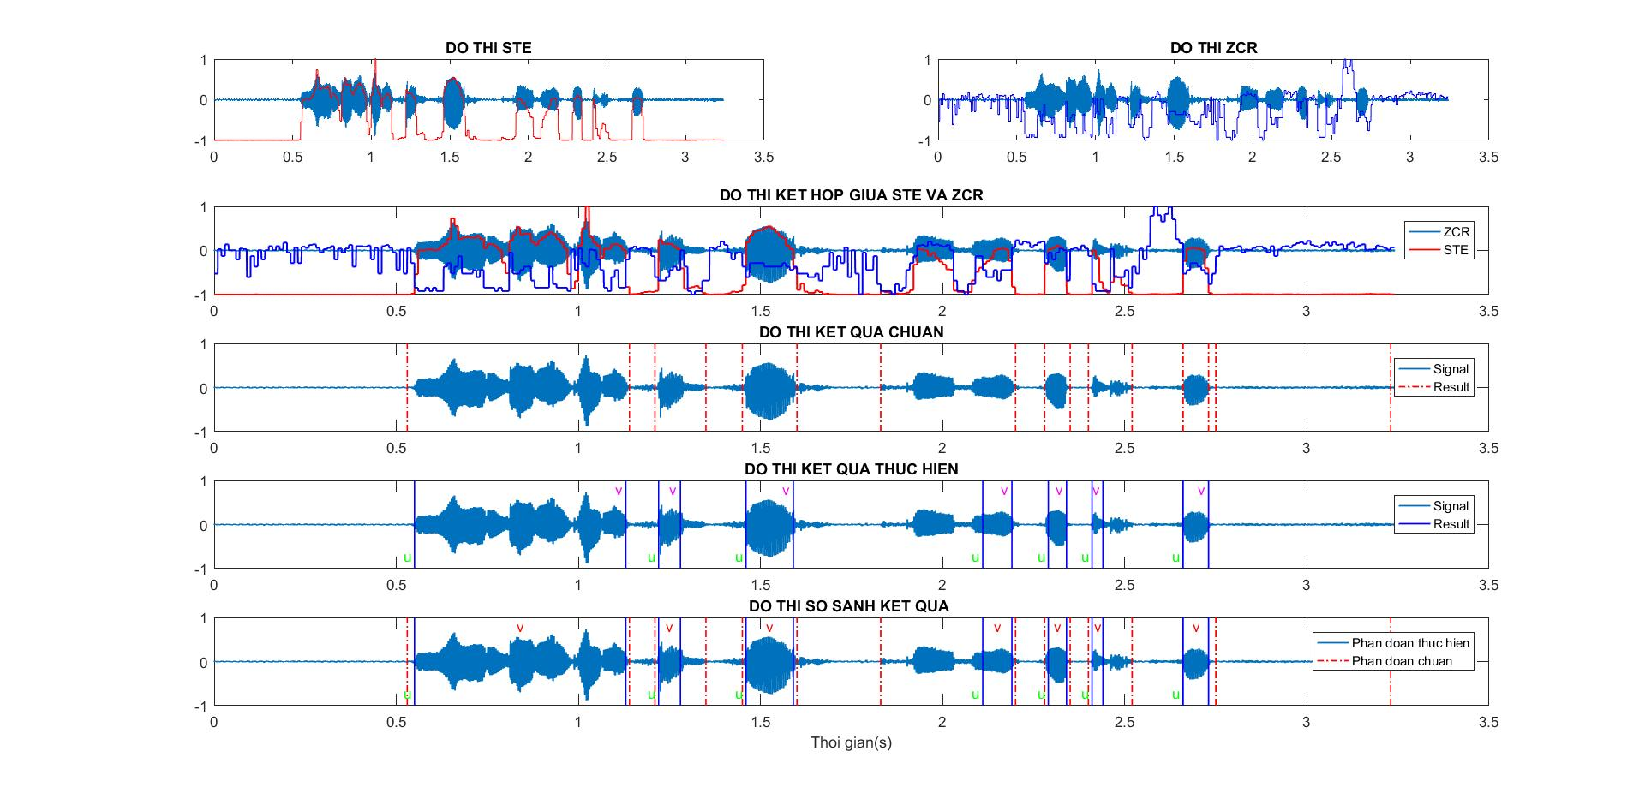
Phần 3: Kết quả thực nghiệm
File phone_F1

Slide 9
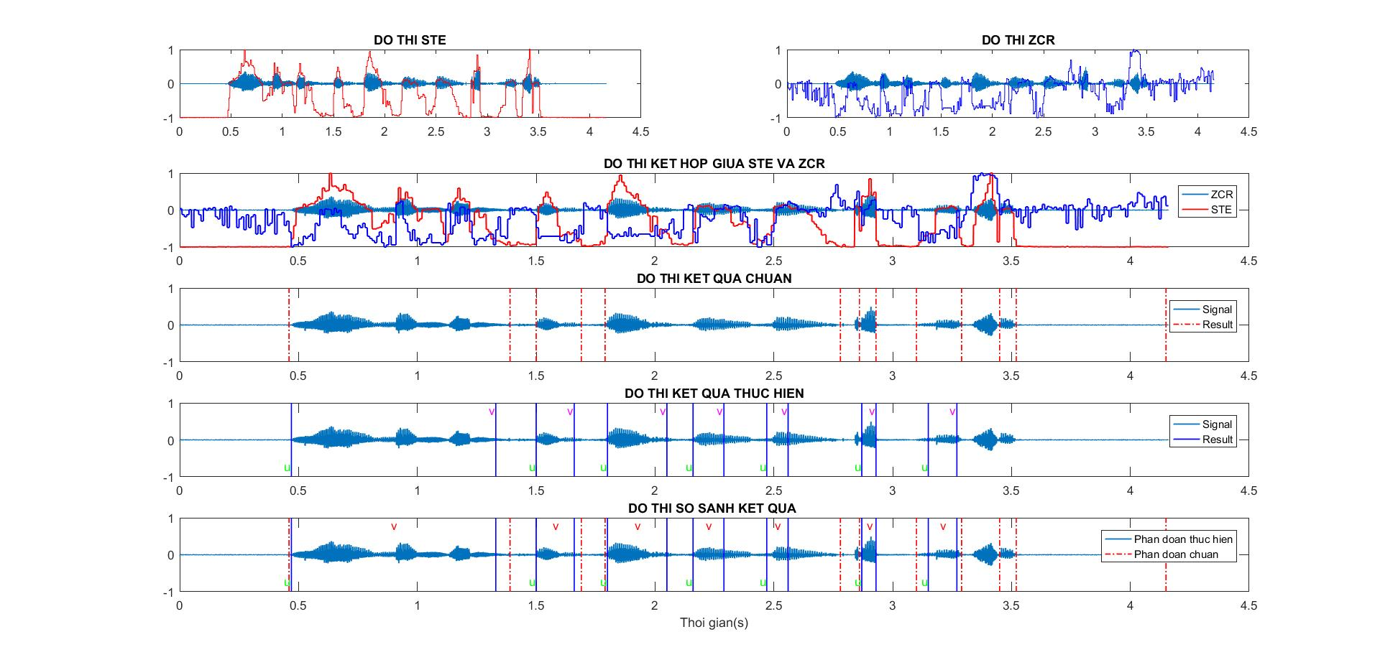
Phần 3: Kết quả thực nghiệm
File phone_M1

Slide 10
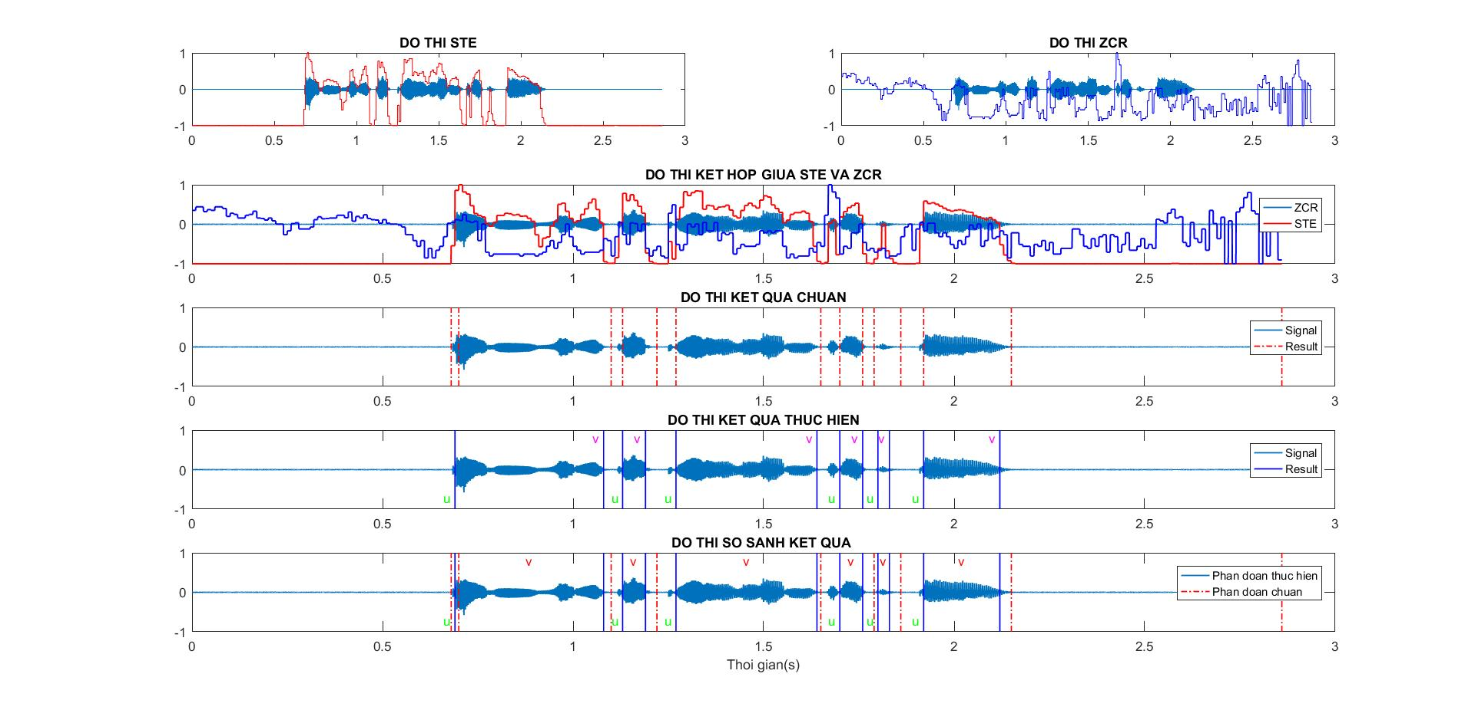
Phần 3: Kết quả thực nghiệm
File studio_F1

Slide 11
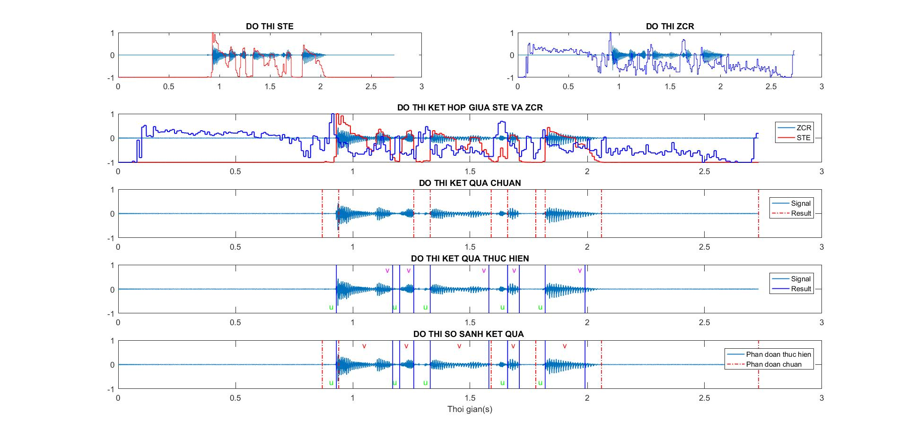
Phần 3: Kết quả thực nghiệm
File studio_M1

Slide 12


Demo chương trình
Thầy và các bạn đợi em vài giây nha!
Đừng la em nếu em lỡ chậm chạp ạ!

Slide 13
5
Nhận xét về kết quả

Slide 14

Cảm ơn mọi người đã lắng nghe và theo dõi!
Cảm ơn mọi người đã lắng nghe và theo dõi!

